Slide 1
I.H.M 2.0
Antony FOURCHAULT - Interaction Homme-Machine

Slide 2
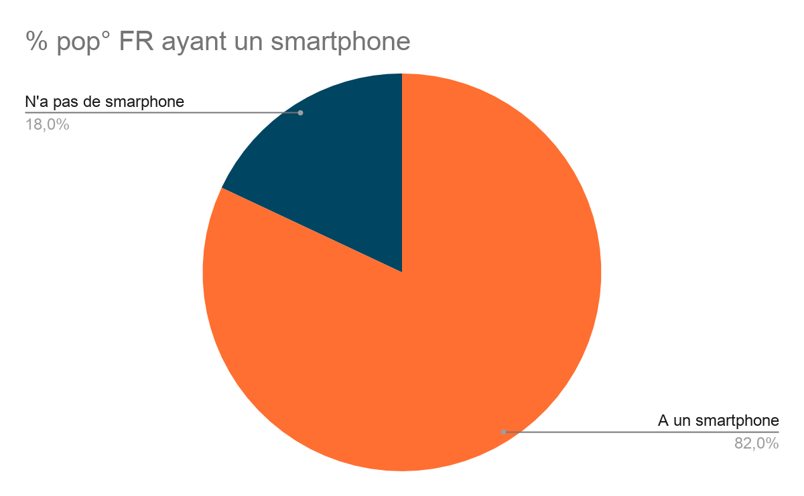
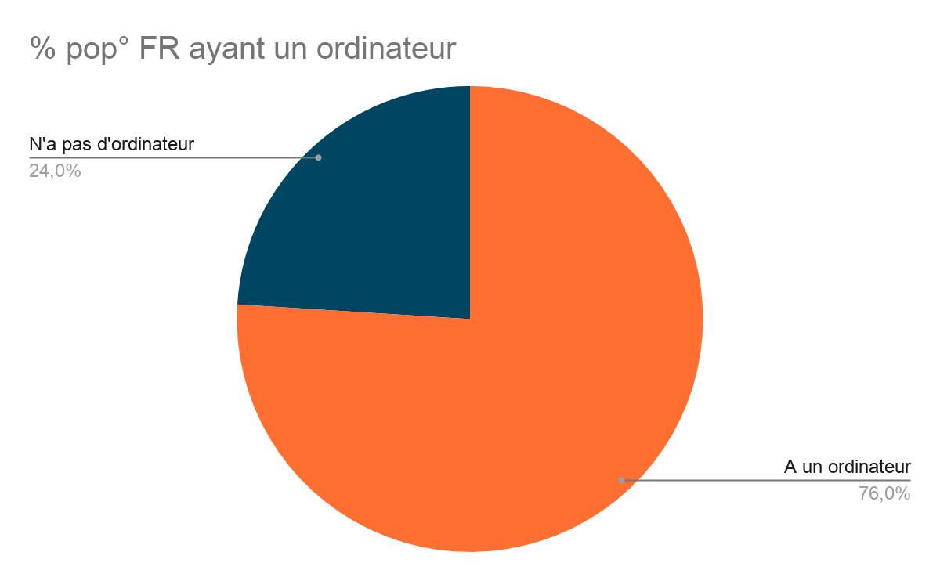
Introduction
⇒ Toujours insatisfait, plus intuitif, pratique et ergonomique

Slide 3
Sommaire
Définitions
Paradigmes
Type
Meilleur interface actuel
Interfaces en avance sur leurs temps
Interfaces du future

Slide 4
Définitions - IHM ?
Intercation
Homme → Machine
contrôle
Homme ← Machine
retourne
⇒ C’est une interface
Interface
2 Systèmes
Echange
Limite
Machine
Produit fini
Action opérateur
Tache fini

Slide 5
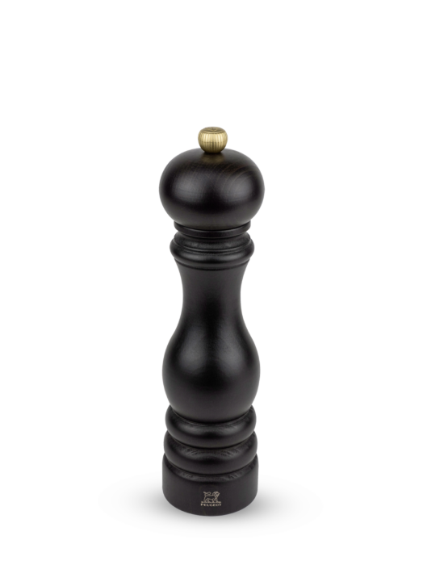
Définitions - Exemple
Produit fin & Machine: Moulin à poivre
Opérateur : Utilisateur
Interface : Moulinet
Tâche défini : Avoir du poivre moulu

Slide 6
Paradigme (= façon de concevoir)
Paradigme technologique
Produit complexe et puissant
Destiné à des spécialiste
Paradigme de la métaphore
Copie du monde réel
Intuitif pour n’importe quel utilisateur
Paradigme idiomatique
Elément simple & stéréotype
Pas forcément calqué sur la vie réelle

Slide 7
Types
Interface d'acquisition
bouton
molette
souris
joystick
clavier
télécommande
capteur de mouvement
microphone
...
Interface de restitution
écran
témoin à LED
voyant d'état du système
haut parleur
...
Interface combinée
écran tactile
multi-touch
commandes à retour d'effort
…
⇒ Les plus intéressante à l’heure actuel.

Slide 8
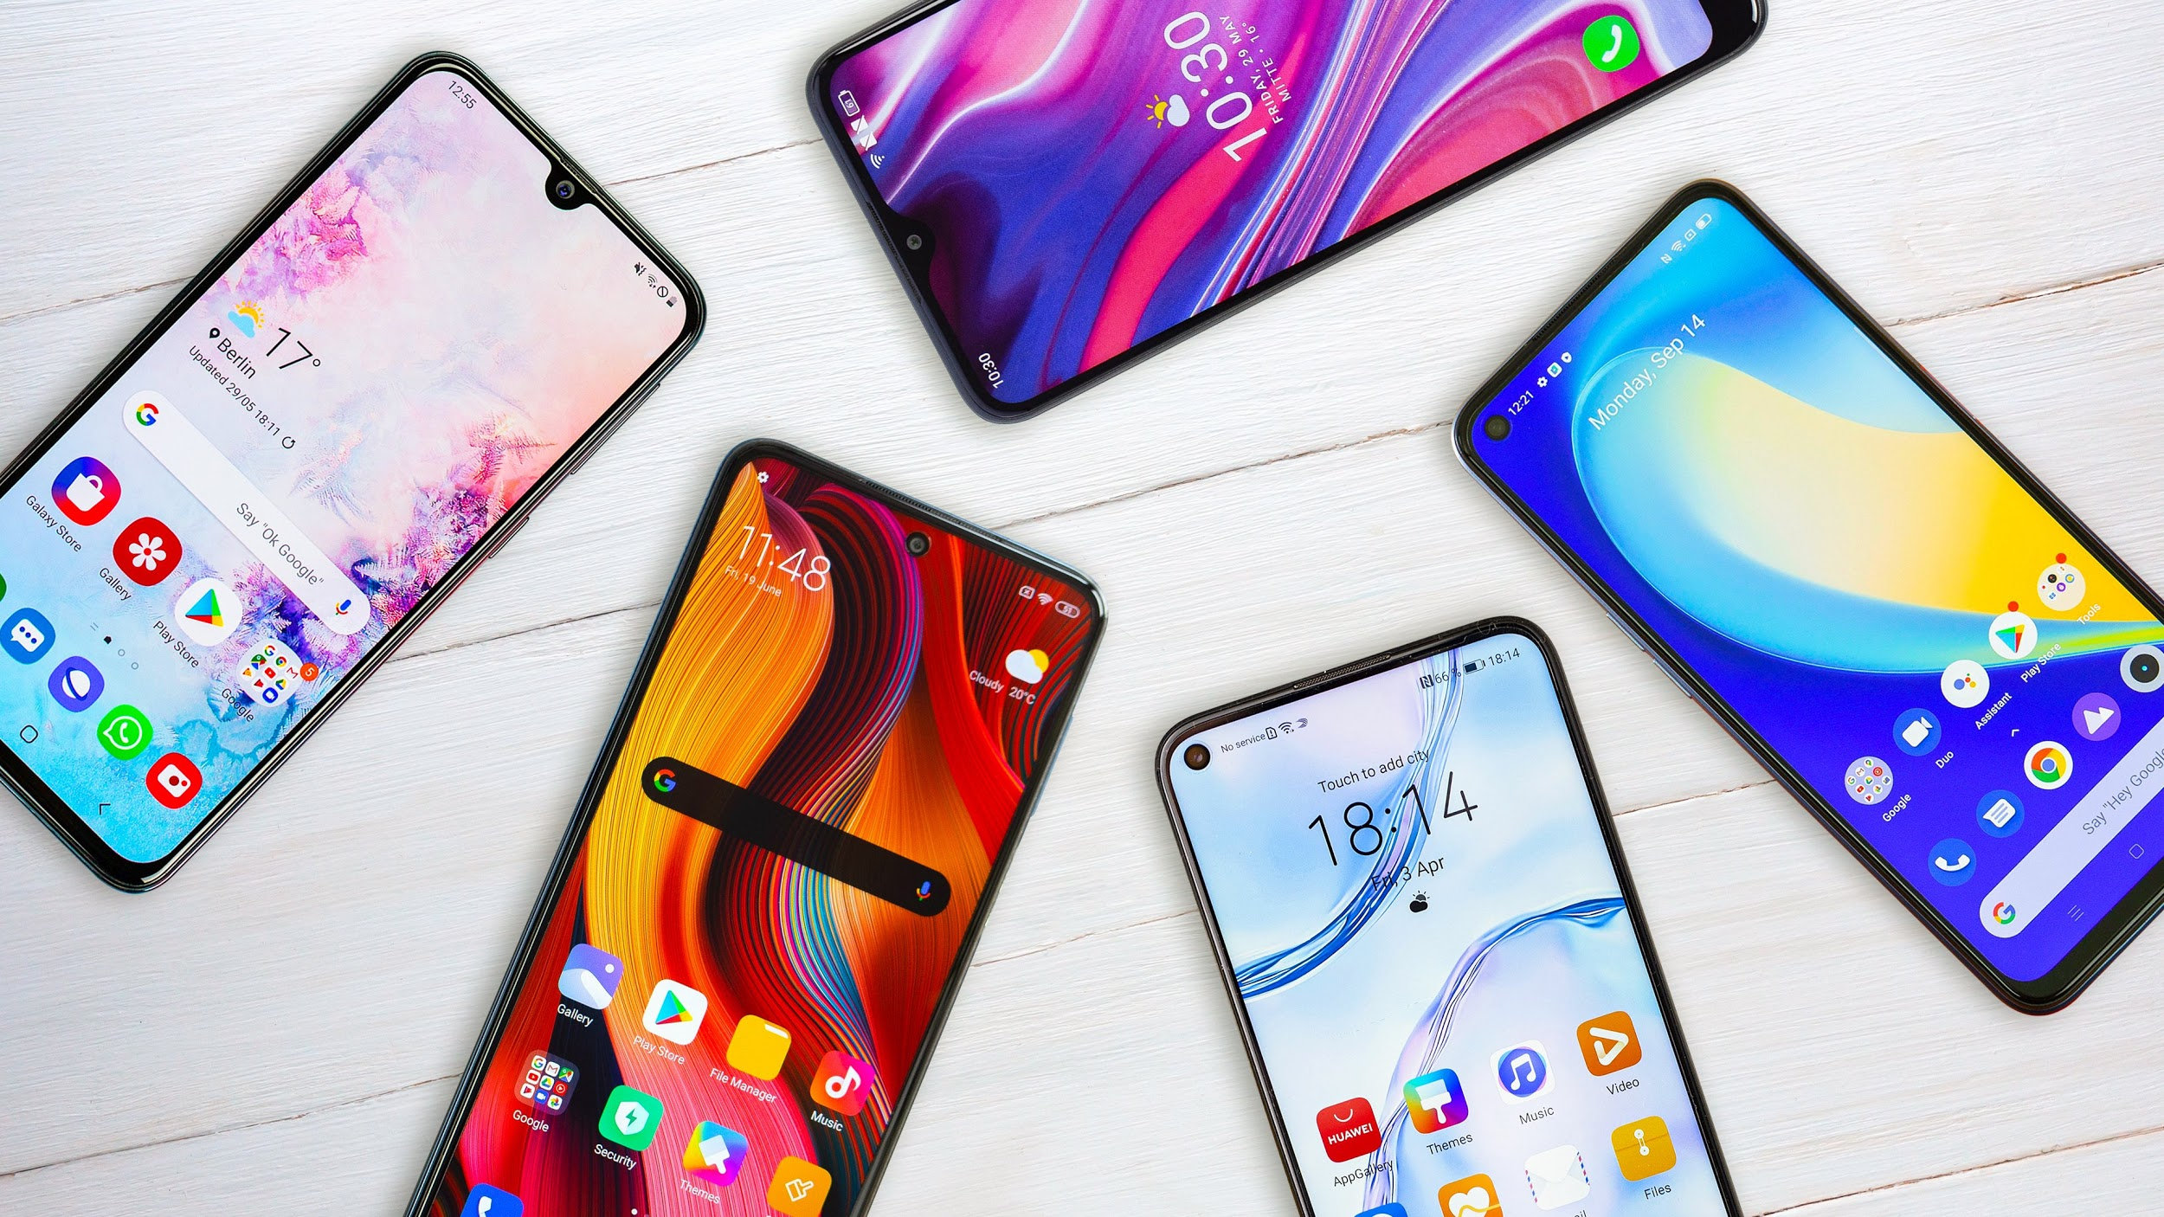
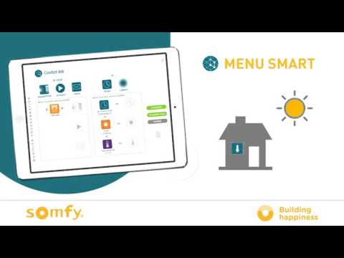
Ce qu’on fait de mieux aujourd’hui
⇒ Essor des objets connectés et de la domotique:
Les smartphones:
Microphone
Haut-parleur
Ecran tactile
...

Slide 9
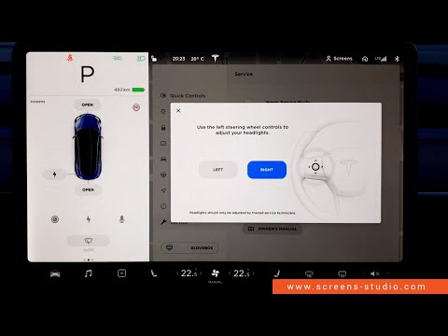
Ce qu’on fait de mieux aujourd’hui
Voiture autonome Tesla:
Interface pour contrôler toutes la technologies embarqué dans la voitures
Interface pour controle le comportement standard d’une voiture
⇒ Les deux interfaces doivent se compléter sans se gêner

Slide 10
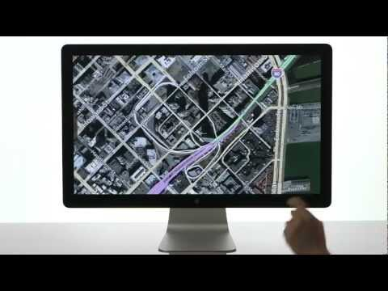
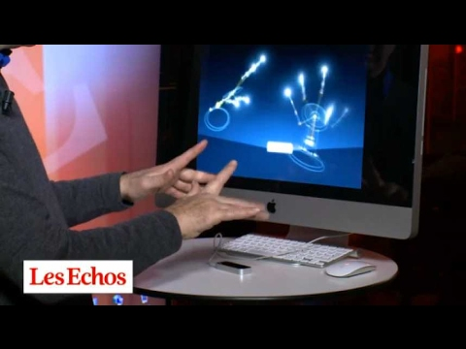
Trop en avance sur leur temps ?
Leap motion
3 LEDs infrarouges
2 capteurs HD
Logiciel de traitement
Echec
Peu d’app compatible
Fatigue musculaire
Avenir ?
Marché restreint
Avatar pour jeux créateur
Hand tracking

Slide 11
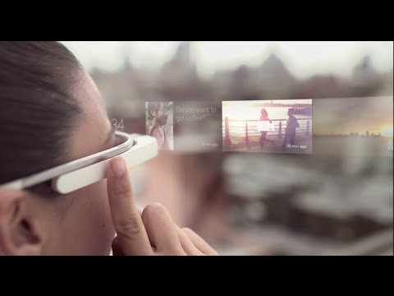
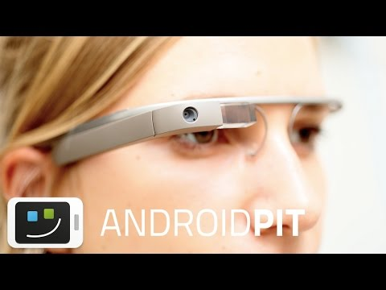
Trop en avance sur leur temps ?
Google glass
extension du smartphone
réalité augmenté
interface complete
Echec
prix élevé
peu de compatibilité
Anti Google glass
Avenir ?
Nombreuses entreprises intéressés par les lunettes connectées
Apple glass en 202X
Google glass pour professionnels

Slide 12
Objectif I.H.M 2.0
Révolutionner notre manière d’interagir avec nos machines
Aussi efficace que les précédents
Trouver son marché
Réel utilité
Facteur ressentie et prix

Slide 13
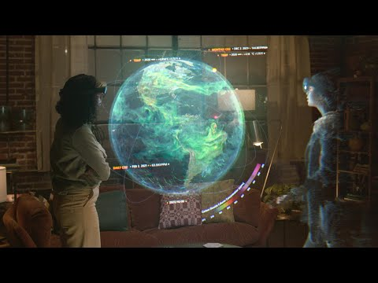
Microsoft mesh
Basé sur le casque de réalité augmenté (HoloLens 2) et la réalité mixte
Destiné plus professionnels qu’aux particuliers
Fonctionnalités :
Avatar expressif → hologramme
Gestion des sessions
interaction avec le rendu spatial
Création de solution mixte

Slide 14
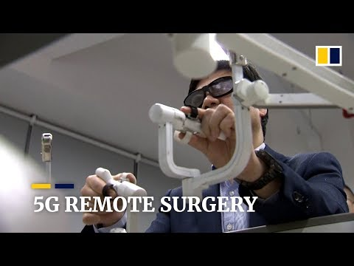
Contrôle à distance de robot assistant à la chirurgie
Robot assistant démocratisé ⇒ médical
Rôle majeur dans le secteur chirurgical
+ en + de patient à soigner
Pénurie de personnel soignant
Chirurgie un art artisanal ⇒ Aléa
Minimiser l’aléa ⇒ Ajouter de la technologie
Assister =/= Remplacer ⇒ + précise + fiable
5G ⇒ opération à distance
Ex: Dans des pays en difficulté

Slide 15
Conclusion
Aperçu des possibilités futures
Besoin et machine évolue toujours plus
Interface doit rester intuitive, simple et ergonomique
Machine s'insère de + en + dans nos vie
Risque de dépendance
Sécurité de nos vies privées
Isolement social
⇒ Nécessité d’une éducation dès le plus jeune âge

